Slide 1
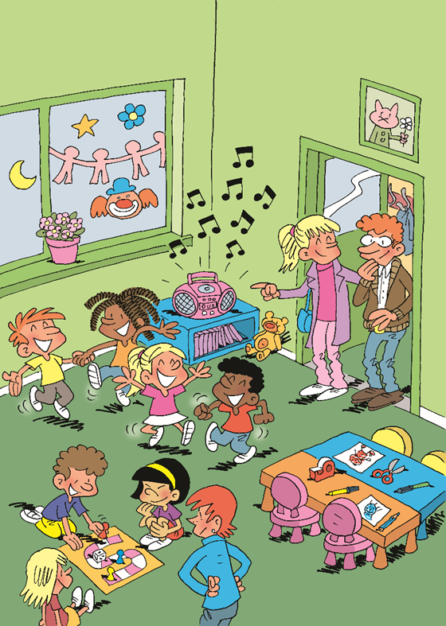
Ensemble, visons des lieux d’accueil plus inclusifs pour tous les enfants
Power point de présentation à destination des coordinateurs-trices ATL / des opérateurs-trices de formation / des accompagnateurs-trices
Notes:
Ce qui est mis en place en termes de réflexion et d’actions concrètes à l’ONE pour développer des lieux qui soient de plus en plus inclusifs pour tout enfant quelles que soient ses particularités
→ Comment, à partir de la réflexion menée et des orientations prises en matière d’accueil de tous, s’interroger pour que le questionnement local devienne un projet pour tous ?

Slide 2
Plan de la présentation
Le contexte : la diversité
La vision inclusive de l’ONE
Définition d’un lieu inclusif
Quelques notions clés
Une approche orientée sur les compétences
Accessibilité primaire et secondaire
Se confronter au regard de l’autre
Qui accueille-t-on ? Comment ?
Adopter une approche valorisant la diversité
Les outils d’accompagnement
Dossier pédagogique
Malles pédagogiques
Objets
Fiches d’activités
Fiches DIY
L’accompagnement

Slide 3
Les mots ont à la fois un sens et une signification
Accueillir chacun et tous les enfants
→ Que signifient ces mots / ces expressions pour vous ?
Diversité
Accessibilité
universelle
Education pour tous
Lieux inclusifs
…
Inclusion

Slide 4
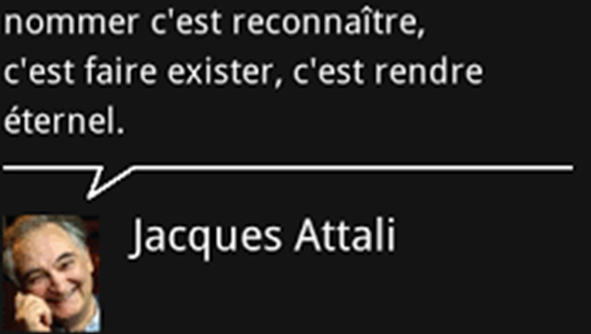
La puissance des mots …
Notes:
La langue est une des dimensions qui composent notre identité, qui nous donnent une existence mais il y en a bien d’autres : lesquelles ?
Le langage souligne / met en évidence/ permet de construire des catégories mentales pour organiser le monde mais aussi qui stigmatise/ qui peut exclure.
Le langage soutient le développement de l’identité de chacun

Slide 5
Diversité, de quoi parle-t-on ?

Slide 6
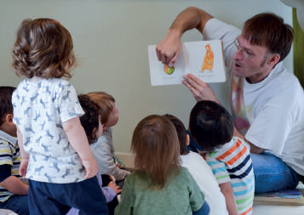
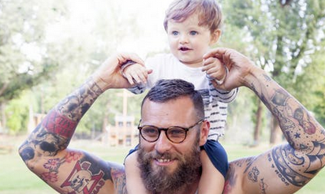
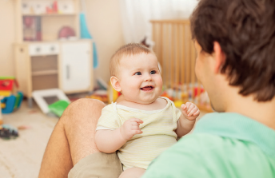
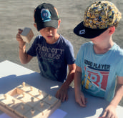
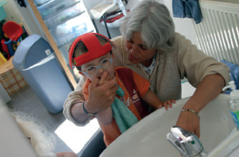
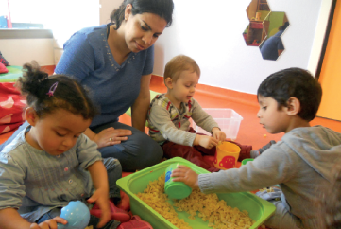

Slide 7
La diversité
La diversité est omniprésente et au cœur même de la vie en société : goûts, genres, composition et forme des familles, centres d’intérêts, origines sociales et culturelles, lieu de naissance / lieu de vie …
Elle peut être une source de malentendus tout comme elle peut être une occasion de rencontre.
Notes:
Un des objectifs du projet est de faire en sorte que cette diversité soit une opportunité pour se rencontrer, pour parler, pour apprendre à mieux se connaître. Ce n’est pas du tout une intention idéaliste mais bien une manière efficace de créer des conditions propices à un accueil de qualité pour tous.
La diversité se cache dans les détails
Lorsqu’une situation d’accueil pose question, on peut en discuter en équipe pour comprendre chercher à avoir un autre regard sur l’enfant et sa famille.
Une situation concrète : un papa apporte, pour sa petite fille, un jus pressé qu’il a acheté dans le commerce. Si on analyse cela comme « ce n’est pas diététique, pas bon », il y a un risque de tomber dans une posture de jugement. Une alternative est d’adopter une posture de questionnement, de compréhension des situations vécues par les familles. Il s’agit principalement d’adopter une posture empathique, de parvenir à se décentrer, d’essayer de comprendre, de se mettre dans la peau de… avant d’exposer son point de vue… Au-delà du geste, quelle est l’intention de ce papa ? Qu’est-ce qui se joue dans la relation entre ce père et sa fille ?
La diversité a des composantes multiples
Ces pistes sont loin d’être exhaustives…
les appartenances
l’histoire personnelle,
la dimension culturelle/sociale (alimentation, religion, habillement, habitudes,…) ,
L’origine familiale : les configurations familiales peuvent être multiples (parent vivant seul-e, deux parents du même sexe, famille recomposée, enfant vivant chez ses grands parents, enfant adopté, …)
les particularités comme le port de lunettes, les maladies et déficiences et tous les aspects « particuliers » qui peuvent mener à la stigmatisation si on n’y prête pas attention…

Slide 8
Des situations qui nous questionnent
Des mères turques qui appartiennent à la communauté turque locale ne parlent qu’à Adja (une puéricultrice d’origine turque également).
Mélusine, qui est en situation de handicap, va fréquenter l’école d’enseignement ordinaire. L’enseignant souhaite préparer son arrivée, principalement avec les enfants et l’accueillante extrascolaire.
Deux enfants ont jeté une poupée de couleur dans un coin en criant : “tu es moche, tu es trop foncée !”
Un père a exprimé son mécontentement de voir que son fils était habillé avec une robe et des hauts talons qu’il avait trouvés dans le coffre à déguisements !
C’est la troisième fois que Marie demande Adinath, qui mange le riz avec ses doigts, d’utiliser sa fourchette. Elle décide de discuter de la situation lors d’une réunion d’équipe.
…
Notes:
Concernant l’usage des doigts : l’usage de la fourchette en France a été introduite par les rois de France qui trouvaient cela pratique pour ne pas tacher leur collerette et pourtant, il reste des aliments que l’on continue à manger avec les doigts : les frites, le poulet
Comment à la fois permettre de rendre la pratique la bienvenue et en même temps, établir des manières de faire communes. On peut autoriser l’usage pour certains plats.
Manger avec les mains augmente la gustation : combinaison de quatre sens au lieu de trois, évite de se brûler la langue –les doigts prennent en premier.
On peut aussi proposer de s’aider avec une galette de pain (chapati) ou un morceau de pain pour rassembler et enfourner la nourriture

Slide 9
Des situations qui questionnent
Emma fréquente notre accueil extrascolaire. C’est une fille sportive, qui a des cheveux très courts. Au début, certains enfants ont cru qu’elle était un garçon à cause de cette particularité. Ils s’adressaient à elle comme s’il s’agissait d’un garçon, comme si ce n’était pas normal d’avoir des cheveux si courts quand on était une fille …
Nous en avons discuté … le dialogue a été ouvert pour trouver des pistes …
Emma ne vivait pas bien cette situation mais elle n’en avait jamais parlé à l’une d’entre nous. C’est justement Camille, une collègue qui, par son observation, a remarqué ce qui se passait. Elle a réfléchi et a décidé d’en parler directement à Emma pour mieux comprendre ce qui se passait.
Emma lui a alors expliqué ce qu’elle vivait et a parlé d’un garçon en particulier qui la taquinait régulièrement à cause de ses cheveux. Camille a réuni les deux enfants pour qu’ils puissent parler de ce qui se passait, pour qu’Emma puisse dire ce qu’elle ressentait et pour que l’autre enfant puisse aussi s’exprimer.
Les enfants trouvèrent une solution au problème : le garçon, à partir de ce moment, veilla sur Emma pour s’assurer que tout le monde la respecte.
Notes:
Il est important d’indiquer que ces situations sont des situations vécues et rapportées par des coordinatrices ATL. Une manière de travailler ces questions de diversité (ici les cheveux courts) peut être de l’aborder au travers de la lecture d’un mini roman (ici, la fille aux cheveux courts) qui peut, par exemple, servir de base pour le projet d’une pièce de théâtre menée par les enfants.

Slide 10
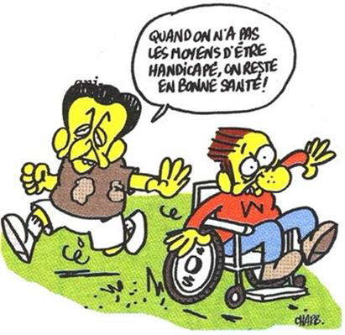
Des situations qui questionnent
Dans nos lieux d’accueil, on avait l’intention d’accueillir des enfants en situation de handicap mais on se trouvait tout le temps bloqués parce qu’on ne savait pas comment faire pour trouver des activités qui puissent leur convenir. À chaque fois qu’on pensait à une activité qu’on faisait généralement, on se disait « Ah non, ils ne sauront pas faire cela, donc ce n’est pas possible… ».
Allions-nous rester sur ce constat limitant ?
On en a parlé à notre coordinatrice ATL pour savoir ce qu’on pourrait faire et elle nous a dit : « Vous me parlez de tout ce que ces enfants ne pourraient pas faire s’ils venaient sur votre plaine mais si on prenait la situation dans l’autre sens, qu’est-ce que ces enfants pourraient faire ? Au fait que peuvent-ils faire ? Qu’aiment-ils faire ? Quels sont leurs intérêts ? Est-ce que vous leur avez déjà posé la question directement à eux ou à leurs parents ? »
Cette petite question de « Et eux, ils en pensent quoi ? », qui nous a semblé anodine, a été notre point de départ pour revoir toutes nos activités. À partir de là, on a trouvé, avec tous les enfants et certains parents, plein d’idées que l’on pouvait ajuster facilement pour que tout le monde puisse pleinement en profiter. En s’y mettant tous, on peut donner la place aux compétence de chacun.

Slide 11
Déconstruire et reconstruire le rapport à la norme dans un contexte de diversité
Ca se discute → « Let us disagree » (Vandenbroeck, 2009, 17, 2, 165-170)
Les besoins
Les composantes de son identité
Ce qu’il exprime / manifeste
Enfants
Professionnels-le-s
Parents
Le projet éducatif
→ Pratiques fondées sur des connaissances scientifiques
Organisation au service des pratiques
Les demandes
Les besoins, les attentes
Notes:
Le fondement de toute démarche scientifique
La diversité est partout :
Au niveau des enfants
Au niveau des parents
Au niveau des professionnel-le-s
Les professionnel-le-s, dans un contexte de diversité, sont amené-e-s à interroger leurs pratiques, les évidences (on a toujours fait comme cela)
→ la rencontre de la diversité / les questions posées par la particularité (réfugiés, handicap, pauvreté, …) obligent à
remettre l’ouvrage sur le métier (Boileau)
Réfléchir aux pratiques
Que faisons-nous ? Sommes-nous confortées dans nos pratiques ? (les garder) Sommes nous amené-e-s à ajuster nos pratiques ? Sommes-nous amené-e-s à innover ? À abandonner ? A changer ? → meaning making (Moss)

Slide 12
Existe-t-il une situation quotidienne qui puisse ne pas interpeller sur les questions de diversité ? Au niveau des enfants ? Au niveau des parents ? Au niveau de l’équipe des professionnel-le-s ?

Slide 13
Plan de la présentation
Le contexte : la diversité
La vision inclusive de l’ONE
Définition d’un lieu inclusif
Quelques notions clés
Une approche orientée sur les compétences
Accessibilité primaire et secondaire
Se confronter au regard de l’autre
Qui accueille-t-on ? Comment ?
Adopter une approche valorisant la diversité
Les outils d’accompagnement
Dossier pédagogique
Malles pédagogiques
Objets
Fiches d’activités
Fiches DIY
L’accompagnement

Slide 14
Un lieu inclusif est ….
« Un lieu inclusif est un lieu qui prend en considération les différentes composantes de l’identité (genre, appartenance culturelle, caractéristiques propres, besoins spécifiques, …) dont chacun est porteur, qui considère chacun comme le bienvenu quelles que soient ses caractéristiques, qui facilite l’accès.
C’est un lieu où chacun peut apprendre de l’autre et s’enrichir des apports de tous, où il peut participer activement, en fonction de ses compétences et de ses intérêts et prendre la parole sans être discriminé ou jugé comme devant rattraper un retard, manquant de quelque chose.
Ce lieu est inséré dans la communauté locale : des actions sont mises en place afin que les familles soient au courant des services proposés et de leur droit à en bénéficier. »

Slide 15
QUELQUES NOTIONS CLES

Slide 16
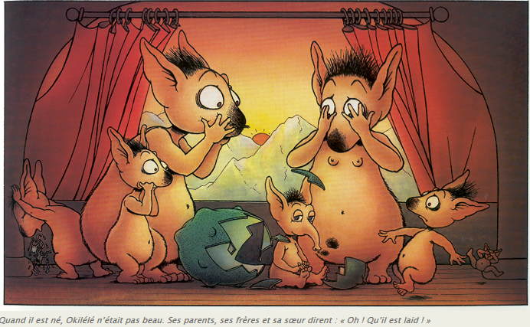
Arrêter de se centrer sur le manque, sur la déficience … Comment pouvons-nous éviter d’enfermer les enfants dans cette manière de penser limitative ?
Ponti, C. (1993). Okilélé

Slide 17
Tout acte éducatif s’appuie sur des compétences et non sur une béance / sur un manque …

Slide 18
Passer d’une approche centrée sur la particularité à une vision de l’accueil de tous centrée sur les compétences Source : livret « l’accueil de l’enfant ayant des besoins spécifiques », VBJK, 2010
Image | centrée sur une particularité (déficience, traits de la personne, …) | centrée sur les compétences
de l’enfant | Accent mis sur le manque de l’enfant … comment le normaliser au plus vite ? | un enfant avant tout (diversité) qui a des droits de l’enfant (éducation, accès, …)
des parents | dépossédés - invités à suivre les conseils | experts de leur enfant - au centre du réseau qui s’établit pour prendre soin de leur enfant
Des professionnel-le-s | un spécialiste de la problématique de l’enfant ? Doit connaitre les différents types de handicap… | des professionnel-le-s de l’accueil - Leur mission : garantir des conditions d’accueil de qualité valables pour TOUS (observer, entrer en relation avec les familles, travailler en équipe, en réseau, …
Notes:
Au sein du chapitre 2 du dossier pédagogique, le 4e titre est dédié aux compétences de base des professionnel-le-s de l’accueil. Voici les thématiques qui y sont développées.
Nb – Chaque titre ne correspond pas nécessairement à une compétence, parfois il renvoie à une situation qui mobilise plusieurs compétences. Il ne s’agit évidemment pas d’un listing exhaustif des compétences des professionnel-le-s, c’est un coup de projecteur sur certaines compétences utiles à l’accueil de tous les enfants.
4. Renforcer les compétences de base des professionnel-le-s
4.1. Elaborer et entretenir une relation de confiance avec les parents
4.2. Créer un lien avec chaque enfant dès le départ
4.3. Réfléchir et mettre en place des aménagements de l’espace raisonnables
4.4. Une situation particulière : accueillir l'enfant en situation de handicap et son-sa frère - soeur
4.5. Accompagner le vécu de chaque enfant
4.6. Quand la déficience est là ...
4.7. Soutenir activement le « vivre ensemble » avec et entre les enfants
4.8. Observer et documenter ses pratiques
4.9. Travailler la posture et les pratiques professionnelles
4.10. Travailler en équipe
4.11. Mettre en place et utiliser un réseau local

Slide 19
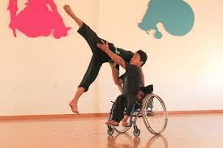
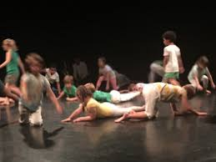
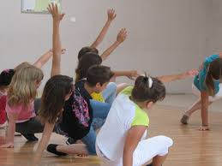
Pas “UNE”, mais plusieurs façons de danser…

Slide 20
Qui suis-je ? Comment l’autre me voit-il ?
Photo du film « le genre idéal » (crèche Bourdarias, Saint-Ouen)
Notes:
A quelles conditions y arrive-t-on ? Les enfants sont loin de constituer un groupe homogène : quelles que soient leurs particularités, ils n’ont les mêmes besoins, les mêmes projets, les mêmes désirs.
Quelles conditions les professionnel-le-s peuvent-ils-elles aménager pour que chacun puisse participer, à sa mesure et par là, renforcer le sentiment de faire partie d’un groupe et d’être le bienvenu ?
La connaissance des professionnel-le-s à propos de l’enfant accueilli se construit à la fois sur les connaissances générales concernant les enfants, mais également sur observations menées dans le milieu d’accueil, les informations échangées avec les parents sur ce qui est important à leurs yeux dans l’accueil de leur enfant, … Des différences existent entre les enfants accueillis, mais elles ne sont pas problématiques : elles sont rendues visibles, parlées, considérées comme des expressions de la diversité de la société.
Ces aspects jouent de manière cruciale sur l’image que l’enfant construit de lui-même, de ses capacités et possibilités, de ses compétences à faire partie du groupe.

Slide 21
La compétence de chacun des acteurs quelles que soient les particularités
Personne ne peut être réduit à une seule de ses caractéristiques : « l’immigrée », « la femme », « le brabançon », … (DECET)
la notion de compétence est centrale dans l’approche des diversités :
Quelles que soient ses spécificités, l’enfant est vu comme « riche », « explorateur », « un agent de sa propre vie », pouvant prendre part à son environnement … (cfr L. Malaguzzi, Reggio, Italie)
La particularité (ici la déficience) n’est qu’une composante de l’identité multiple qui a de multiples facettes.
Notes:
Dans un milieu d’accueil, on retrouve différents acteurs et chacun d’eux a des ressources : les parents ont des ressources, les enfants ont des ressources, les professionnel-le-s ont des ressources. Ensemble, lorsqu’ils mutualisent leurs ressources, ils peuvent arriver à faire quelque chose : tout acte éducatif s’appuie sur quelque chose qui marche et non sur une béance. L’idée est d’être constructif : si on est ramené à une caractéristique (ne pas savoir parler le français), on est considéré comme incompétent, on ne sert à rien, on peut se sentir « nul » …
L’enjeu est de créer des lieux qui promeuvent aussi l’image d’un enfant riche au sens où celle-ci a été proposée dans les travaux qui ont donné lieu au manifeste « Vers une approche européenne de la petite enfance ». L’image de l’enfant qui y est développée correspond à celle décrite par Loris Malaguzzi lorsqu’il parle de la notion d’enfant « riche », « désignant non pas un enfant matériellement riche, mais un enfant né avec un potentiel fort qui peut s’exprimer dans une centaine de langages différents ; un enfant actif pour apprendre, et qui, dès la naissance, cherche à comprendre le monde qui l’entoure »
L’enfant est riche, s’il se développe dans un environnement suffisamment enrichissant. Les professionnel-le-s peuvent agir uniquement sur l’environnement. Ils-elles ne peuvent pas agir sur les émotions. Ce travail est possible en partageant l’expertise de chacun : enfants, parents, professionnel-le-s.
Le document « Vers une approche européenne de la petite enfance » peut être téléchargé en suivant le lien : http://www.lefuret.org/EDE/charte/REPRINT%20Declaration%20FR%20FINAL.pdf. Le texte en italique en est un extrait.

Slide 22
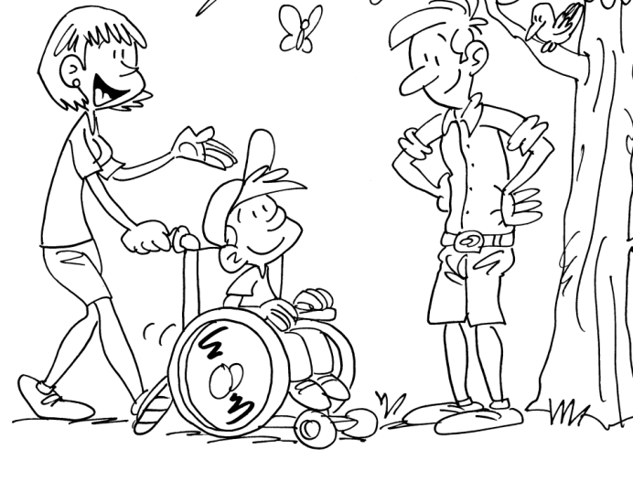
L’accessibilité primaire (Humblet, Laevers, 2013) → « devant la porte»
Qui a accès à notre service ?
Qui ne voit-on jamais dans notre lieu d’accueil ? Pourquoi ? Est-ce un choix ?
Est-ce que les familles comprennent notre offre d’accueil ? Savent qu’elles sont les bienvenues ? Que leur enfant peut participer à nos activités ?
Que pouvons-nous faire pour aller à la rencontre de tous ? Faire en sorte que chacun puisse se faire des images de ce qu’on fait ?
Notes:
L’accessibilité devant la porte, c’est poser la question de l’accès au lieu d’accueil (géographique, financier, culturel, …)
Se demander « Qui accueille-t-on ? », c’est aussi se demander « Qui n’accueille-t-on pas ? ». On peut, pour tout un tas de raisons, accueillir toujours le même type de public. Mais ce public est-il représentatif des besoins de la population locale ? Un état des lieux des besoins en matière d’Accueil Temps-libre (ATL) est réalisé par le-la coordinateur-trice ATL.
Cette ressource peut être un tremplin pour approfondir un questionnement crucial pour comparer la population locale avec celle des enfants que l’on accueille au quotidien.
Si, par exemple, on n’accueille aucun enfant dont les parents sont en situation de précarité sociale, est-ce parce qu’il n’y en a pas ? Parce que leur famille ne sait pas que leur enfant peut être accueilli ? Pour une autre raison ?
La question du « Qui »
Qui a accès à notre lieu d’accueil ?
Est-ce que les enfants et les familles présentes dans notre lieu sont bien représentatifs de la population locale ?
Pourquoi les personnes qui ont accès à l'information ne fréquentent-elles pas le lieu d’accueil ? Est-ce un choix ?
Qui n’a pas accès ?
Qui pourrait ne pas avoir accès à l’accueil que nous offrons ?
Est-ce qu’il y a des familles qui habitent le quartier que l’on ne voit jamais dans le lieu d’accueil ?
Sait-on pourquoi elles ne viennent pas ?
A-t-on la moindre idée des raisons qui amènent les parents (au-delà du fait qu’ils n’aient pas envie, qu’ils préfèrent investir du temps avec leur enfant, ce qui est tout à fait légitime…) à ne pas fréquenter le lieu d’accueil ?
Pour rappel, l’accueil de l’enfant est une opportunité, pas une obligation. Chercher à comprendre les raisons d’une absence d’accueil ne consiste pas à transformer cette opportunité en obligation mais à analyser s’il s’agit d’un choix ou non.
Dans de nombreuses situations, les parents ne choisissent pas que leur enfant ne fréquente pas un lieu d’accueil : certains ne connaissent pas leur existence, ne savent pas ce qu’on y propose ou ont des représentations qui ne correspondent pas à la réalité, etc.
Aller à la rencontre des familles qui ne fréquentent pas votre lieu d’accueil est donc un enjeu important pour rendre votre lieu plus inclusif.
La question du « Comment »
Comment faire évoluer les conditions d’accueil de telle manière qu’on réponde aux besoins de la population locale ?
Quelles conditions faut-il travailler prioritairement pour permettre l’accueil de tous les enfants ?
Dans une logique pragmatique, il est compliqué voire inefficace (risque de s’éparpiller) de se lancer dans plusieurs projets simultanément.
Une technique efficace pour choisir « par où commencer » consiste à identifier les axes de travail prioritaires et à voir si ceux-ci peuvent être pris en charge compte-tenu des ressources humaines et matérielles disponibles.
La formulation même de ces questions indique que leur réponse ne peut être réfléchie qu’en contexte, qu’avec les acteurs locaux.

Slide 23
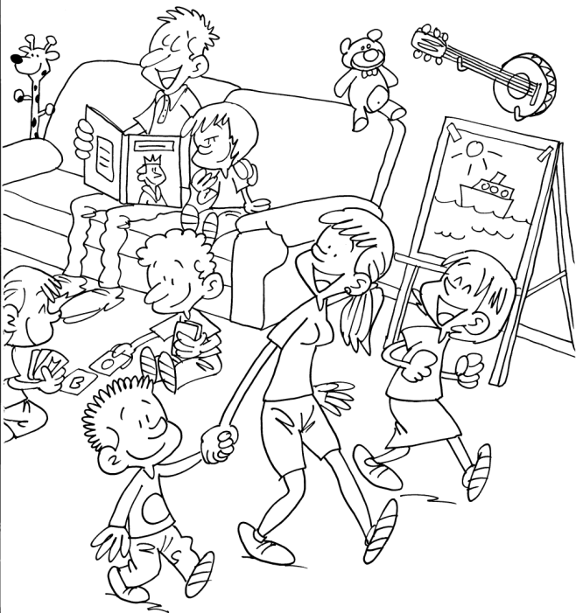
L’accessibilité secondaire (Humblet, Laevers, 2013)→ « derrière la porte »
Comment accueillons-nous chaque famille au quotidien ?
Est-ce que nous considérons l’accueil comme un droit « plein » ou une faveur faite à certains ?
Comment faisons-nous pour que chaque situation vécue au quotidien dans notre milieu d’accueil soit une source de rencontre et non de malentendus ?
Des aménagements « différenciés et raisonnables » sont envisagés (CPH) sans priver ou stigmatiser
Notes:
L’accessibilité derrière la porte, c’est parler des conditions qui font que les familles se sentent attendues, écoutées, accueillies, prises en compte au sein du lieu d’accueil. Offrir une visibilité sur les services qui sont proposés est très important, mais il est tout aussi important de faire en sorte que chaque famille se sente et soit effectivement la bienvenue dans le lieu d’accueil.
Cela passe aussi par la manière dont on accueille les parents et les enfants que ce soit dans les premiers contacts ou au quotidien.
Quelques questions
Est-ce qu’on prend le temps d’échanger avec chaque famille ?
Comment s’organise-t-on pour donner du temps à chacun ? pour laisser la place aux questions et commentaires des parents ?
Où les accueille-t-on ? Plutôt dans le hall d’entrée, plutôt dans le lieu de vie, plutôt dans un bureau ?
Dans quelles conditions ? Est-ce qu’un temps leur est consacré ou est-ce que d’autres activités « coupent » cette rencontre (téléphone, demandes d’un-e collègue, etc.) ?
Et vous, si vous deviez être accueilli-e-s dans ce contexte, comment souhaiteriez-vous que cela se passe ? Quels seraient les éléments importants qui vous aideraient à vous sentir à l’aise ?

Slide 25
Ce que signifie « entrer dans un lieu d’accueil » …
Pour les enfants, c’est une première entrée dans la société.
Les enfants, dans la collectivité, sont tous confrontés à deux questions majeures :
Est-ce que je peux être qui je suis ?
Comment est-ce que l’autre me voit ?
« Je est un autre » (A. Rimbaud).
L'identité n'est pas ce que l'on est, mais ce que l'on devient au fil des expériences...
Notes:
Pour 1/3 des enfants, la première entrée dans la société, c'est le passage par un lieu d’accueil. L'enfant se retrouve comme devant un miroir qui lui renvoie comment il est perçu par l'autre.
C'est là que prend forme la question : "Est-ce que je peux être qui je suis ?".
Traiter tous les enfants exactement de la même façon, sans tenir compte de leur diversité, par exemple en ne tenant pas compte de leur histoire familiale (ne pas manger avec les mains), revient à heurter les enfants : comment faire du lieu d’accueil un lieu pour apprendre les choses du vivre ensemble ? pour apprendre la relation à l’autre ?

Slide 26
Deux dimensions solidement intriquées …
→ Accueillir un enfant ayant des particularités permet de réfléchir et d’améliorer les conditions au bénéfice de tous les enfants (Michal lors de la plaine)
Notes:
Nous avons voulu travailler plus spécifiquement l’articulation entre deux questions : Qui et comment ?
La question de « qui accueille-t-on » a des répercussions importantes sur le « comment accueille-t-on ».
Lors d’un colloque, Marianne, professionnelle d’un lieu d’accueil, raconte l’histoire d’Astrée qui a fréquenté plus de deux ans l’accueil extrascolaire, régulièrement accompagnée par sa maman et ou par sa marraine, lesquelles dialoguaient volontiers avec toute l’équipe. Et pourtant, ce n’est qu’à la fin de l’accueil que les professionnelles réaliseront qu’il s’agissait d’un couple de parents du même sexe.
On peut alors se demander comment Astrée a pu gérer ce hiatus entre son identité vécue dans le cadre familial et celle perçue dans le lieu d’accueil ? Malgré l’accueil bienveillant des professionnelles, les parents et Astrée ne se sont pas sentis autorisés à parler de leur situation familiale.
Encourager les parents au dialogue n’est pas de l’intrusion : c’est témoigner un intérêt authentique et prendre en compte l’enfant dans son contexte de vie. C’est donner la chance à l’enfant de pouvoir être fier de lui, de sa famille, lui permettre de vivre une continuité entre le lieu d’accueil et sa maison.
(situation retirée des actes du colloque de l’ACEPP à Paris en 2008 dont le titre était « Construire une pédagogie à partir de la diversité des enfants et des familles »),

Slide 27
Adopter une approche valorisant la diversité
La différence est
rendue visible
parlée avec les enfants
considérée comme une expression de la diversité présente au sein même de toute société

Slide 28
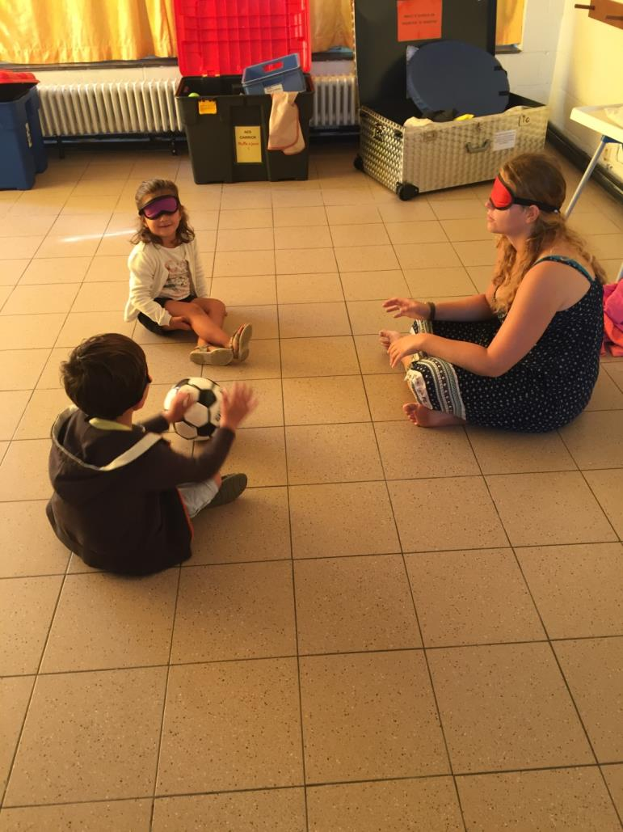

Slide 29
Plan de la présentation
Le contexte : la diversité
La vision inclusive de l’ONE
Définition d’un lieu inclusif
Quelques notions clés
Une approche orientée sur les compétences
Accessibilité primaire et secondaire
Se confronter au regard de l’autre
Qui accueille-t-on ? Comment ?
Adopter une approche valorisant la diversité
Les outils d’accompagnement
Dossier pédagogique
Malles pédagogiques
Objets
Fiches d’activités
Fiches DIY
L’accompagnement

Slide 30
L’objectif principal du dispositif
Offrir un support à la réflexion des professionnel-le-s pour les aider à aménager des conditions de qualité pour tous les enfants
Comment peut-on prendre en compte toutes les formes de diversités ?
origine familiale (parent seul, parents du même sexe, enfant adopté, …)
dimension culturelle/ sociale (alimentation, religion, habillement, habitudes,…)
particularités (lunettes, poids/ taille, déficience, …)
Notes:
Le dispositif ne propose une procédure “clef sur porte” avec un guide de “bonnes pratiques”.
Cela nous amène à réfléchir à la notion de « bonnes » pratiques : qu’est-ce que signifie « bonne » ? Y aurait-il des « bonnes » et des « mauvaises » pratiques qui pourraient être utilisées dans tous les contextes ? En fonction de quelles normes ? Qui décide de ce qui est « bon » ? Pour qui ? Avec quels critères ?
Nous préférons parler de « pratiques pertinentes » en fonction des contextes dans lesquelles elles se déroulent et de leurs objectifs.
Le dispositif s’inscrit dans une logique de non substitution, de soutien de la réflexion. À la fois pour des raisons éthiques et déontologiques mais aussi parce qu’un changement ne peut s’inscrire dans la durée qu’à condition qu’il ait été réfléchi et accepté par les personnes qui vont le porter.

Slide 31
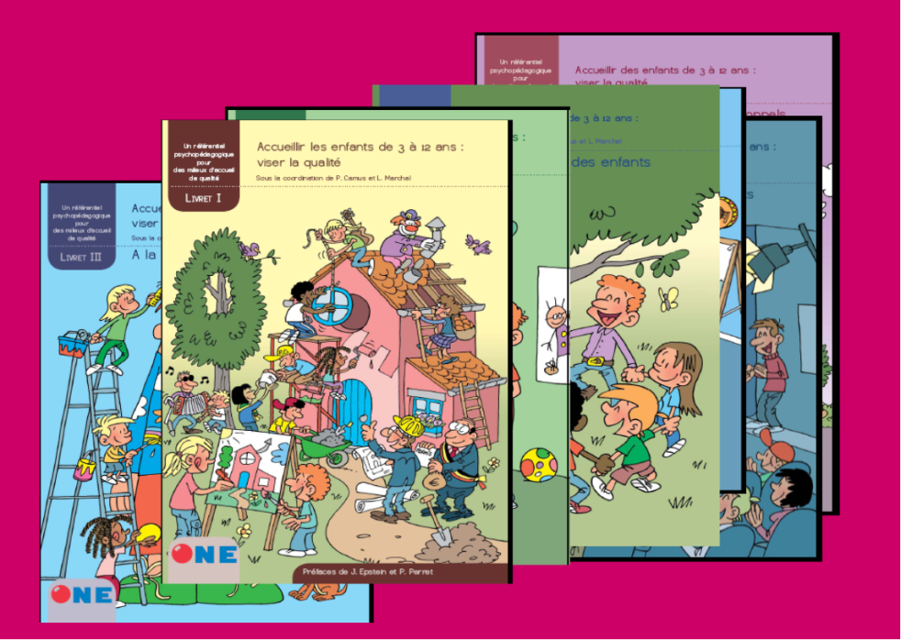
S’appuyer des outils existants et les démarches collectives d’accompagnement des pratiques mises en place
Notes:
Le projet a été construit en lien avec le référentiel Accueillir les enfants de 3 à 12 ans, viser la qualité. Les informations qui figurent dans le dossier pédagogique s’inscrivent dans la continuité des contenus du référentiel.
Ce référentiel peut toujours être commandé si vous souhaitez travailler les thématiques qui y sont traitées.
Si vous ne disposez pas encore du référentiel sous forme de ses sept livrets, vous pouvez le télécharger sur le site internet de l’ONE ou sur www.centres-de-vacances.be.
Vous pouvez également en commander un / des exemplaire-s papier en envoyant un mail de commande à l’adresse : accueil-extrascolaire@one.be

Slide 32
Le support d’adultes bienveillants …

Slide 33
Un dossier pédagogique
Présente les grande lignes de l’approche
Met en évidence huit « portes d’entrée » qui permettent aux équipes de réfléchir à leurs pratiques et de partager des situations de diversité qui se produisent quotidiennement : travailler avec les familles, sensibiliser les enfants au respect de chacun et aux bénéfices de la diversité, développer son réseau de partenaires …

Slide 34
L’histoire de Thomas Dossier pédagogique : extrait p. 49

Slide 35
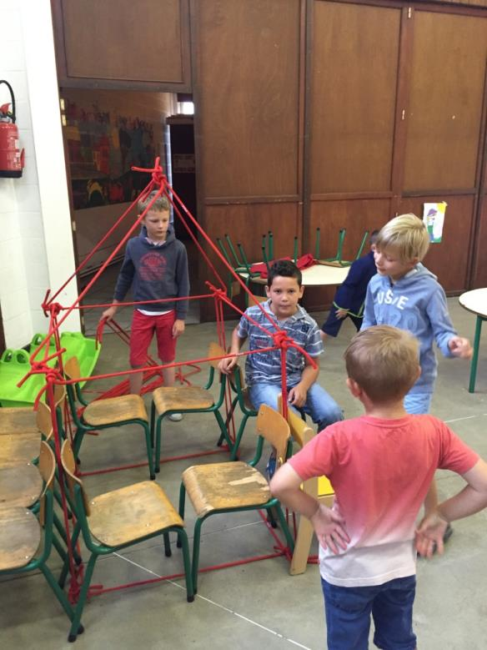
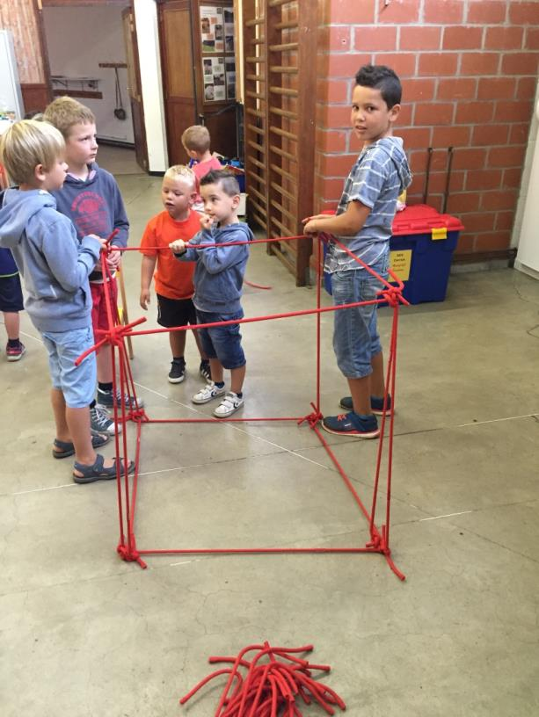
Des objets qui permettent des activités inclusives

Slide 36
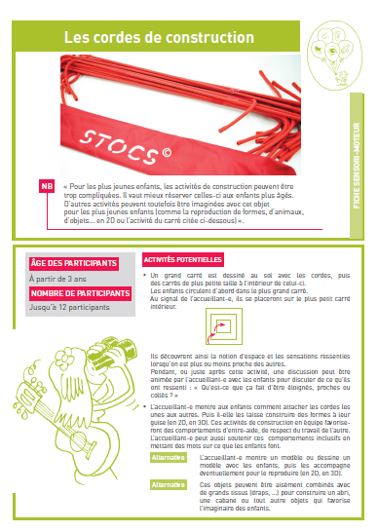
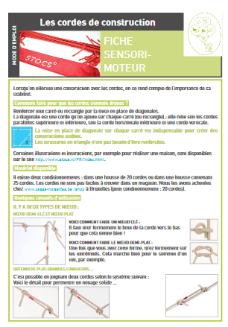
Les fiches d’activités
Notes:
Deux types de malles :
Sensorimotrices
Émotions

Slide 37
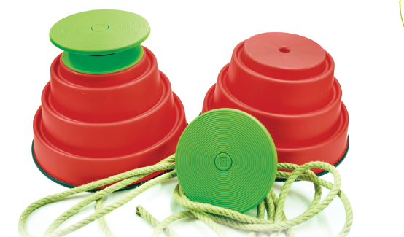
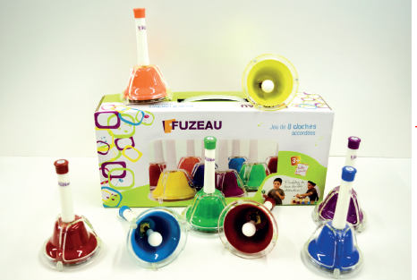
D’autres objets présents dans les malles
Travailler les émotions avec les enfants
Travailler à partir des sens, des activités sensorielles et/ou motrices
Set de huit cloches accordées
Les cordes de chevalier

Slide 38
Les malles : des ressources – documents et recherche
Notes:
Ce document regroupe une série importante d’outils qui traitent de l’accueil de tous les enfants et des différents formes de diversité. Chaque outil est présenté brièvement pour que vous ayez directement une idée du contenu et que vous sachiez si celui-ci peut répondre à vos besoins.
De plus, pour chaque outil, il est indiqué où celui-ci est accessible (souvent gratuitement via internet).
Ce document est disponible sur le site internet de l’ONE : http://www.one.be/professionnels/inclusion-et-handicap/dispositif-et-outils

Slide 39
Faire en sorte que chaque famille se sente et soit la bienvenue…
Quand Denise est arrivée pour reprendre son fils, Henri-Jacques, elle a entendu une chanson dans le lieu d’accueil, qu’elle a immédiatement reconnue …
C’était une chanson que sa mère avait l’habitude de lui chanter pour la rassurer quand elle était triste).

Slide 40
Se sentir attaché-e à ses racines : au travers de la musique, des danses, des comptines, des chansons à doigts, …

Slide 41
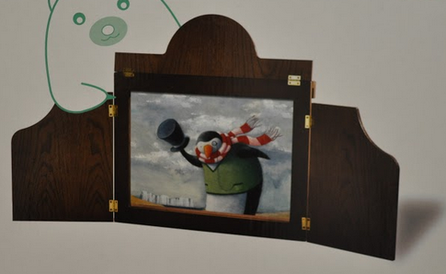
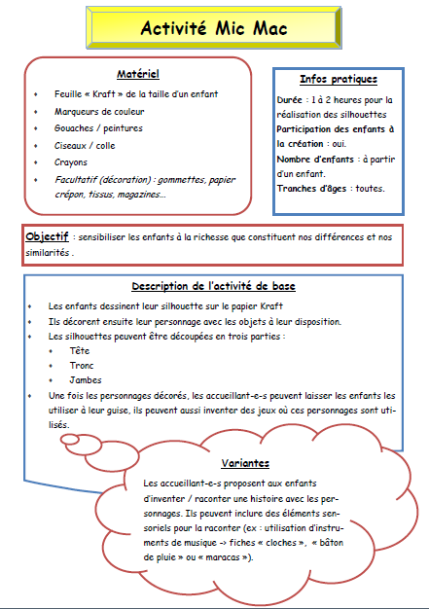
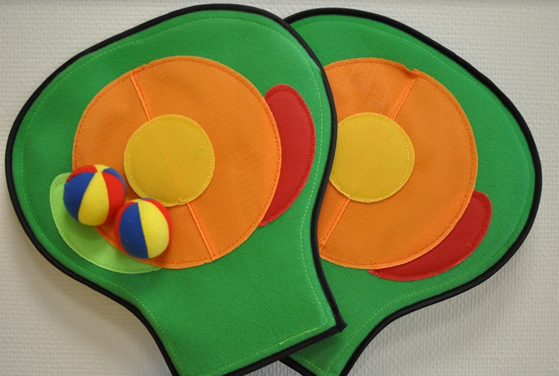
Et pour la suite …
Des fiches DIY (Do-it-yourself)
De nouveaux objets

Slide 42
Plan de la présentation
Le contexte : la diversité
La vision inclusive de l’ONE
Définition d’un lieu inclusif
Quelques notions clés
Une approche orientée sur les compétences
Accessibilité primaire et secondaire
Se confronter au regard de l’autre
Qui accueille-t-on ? Comment ?
Adopter une approche valorisant la diversité
Les outils d’accompagnement
Dossier pédagogique
Malles pédagogiques
Objets
Fiches d’activités
Fiches DIY
L’accompagnement

Slide 43
L’accompagnement : le sens
Objectif des ressources : être utilisées dans le cadre d’un accompagnement.
Les contenus ne proposent pas du clef sur porte
Chaque contexte est singulier
Un accompagnement « ad hoc » est nécessaire :
envisager ce que recouvre cette singularité ;
réfléchir, avec les professionnel-le-s concerné-e-s des pistes concrètes pour améliorer les conditions d’accueil.
Le dossier pédagogique aide à structurer ce travail.

Slide 44
L’accompagnement : avec quels outils?
Pour accompagner une équipe, en tant que CATL, plusieurs outils sont disponibles :
Le dossier pédagogique
Les malles pédagogiques
Les objets
Les fiches d’activités
Les fiches Do-it Yourself pour créer ses propres jeux
Un document « ressources » regroupant des publications et outils traitant de l’accueil de tous, de la diversité…
Tous ces outils sont accessibles gratuitement sur le site internet de l’ONE :
http://www.one.be/professionnels/inclusion-et-handicap/dispositif-et-malles-inclusion/
Notes:
La procédure pour l’emprunt des malles est disponible sur le site internet de l’ONE dans le même onglet que les malles : http://www.one.be/professionnels/inclusion-et-handicap/dispositif-et-malles-inclusion/

Slide 45
Que faire si une équipe souhaite emprunter une malle ?

Slide 46
Comment emprunter la malle
Les démarches sont les suivantes :
Prendre contact avec :
le-la coordinateur-trice ATL du secteur
ou le-la coordinateur-trice accueil
ou le-la conseiller-ère pédagogique
ou un opérateur de formation travaillant les questions d’inclusion
Compléter le formulaire de demande d’emprunt accessible à l’adresse suivante http://www.one.be/professionnels/inclusion-et-handicap/dispositif-et-outils/emprunter-les-malles
Soumettre un « projet » par rapport à l'utilisation de la malle.
Le dossier pédagogique = un outil clé pour réaliser son projet

Slide 47
Pour aller plus loin…

Slide 48
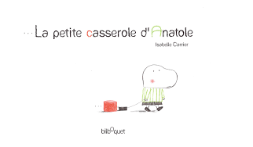
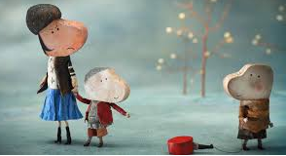
Des livres…
Pas une mais diverses configurations familiales

Slide 49
Des possibilités de spectacle … Ici la machine arc-en-ciel

Slide 50
D’autres outils existent aussi pour sensibiliser les enfants au respect de la diversité et à l’accueil de tous
Notes:
Les malles ouvrent la créativité, mais on peut aussi s’inspirer d’autres outils existants …
Outil créé par une éducatrice pédagogique, qui peut inspirer d’autres professionnel-le-s
L’idée est de montrer aux enfants qu’il n’y a pas qu’une manière d’être
Chaque petite fille ou petit garçon peut se rendre compte, grâce à une célébrité prise en exemple, que les activités habituellement stéréotypées « filles » sont ouvertes à tous et toutes.

Slide 51
Merci pour votre participation !

